Slide 1
Cyfrowy SteadiCam
Zadanie programu: Ustabilizowanie filmu
Krok 1: Wyznaczenie punktów charakterystycznych w obrazie
Krok 2: Dopasowanie punktów między kolejnymi klatkami
Krok 3: Wyznaczenie obrotu i przemieszczenia punktów w stosunku do poprzedniej klatki
Krok 4: Kompensacja obrotu i przemieszczenia
Wojciech Motała

Slide 2
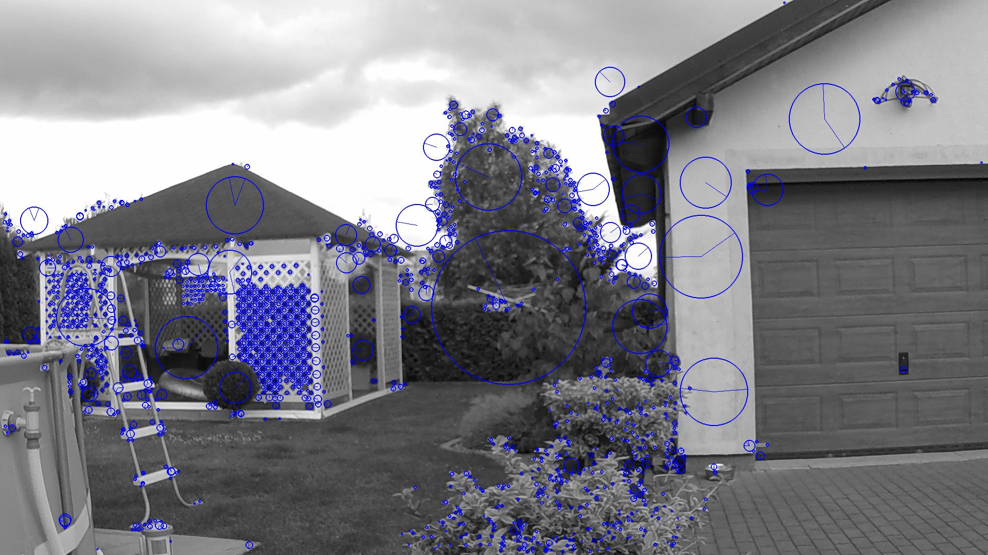

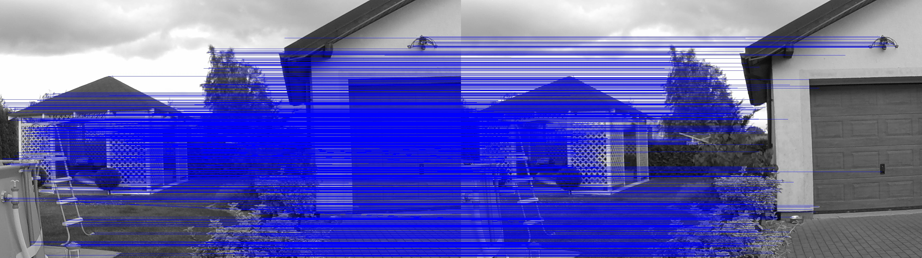
Algorytm wyznaczający punkty charakterystyczne
Algorytm SIFT
Wyszukanie punktów na dwóch kolejnych klatkach obrazu
Porównanie dwóch klatek i dopasowanie wyznaczonych punktów

Slide 3
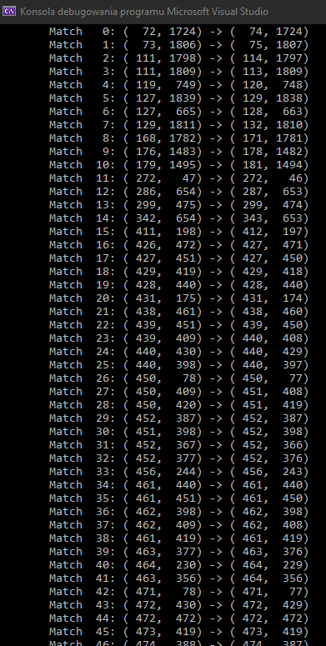




Wyznaczenie macierzy Rotacji i Translacji
Współrzędne punktów
dopasowanych:
Rotacja:
x1, y1 – współrzędne punktu
x2, y2 – nowe współrzędne
x0, y0 – wsp. punktu wokół którego obracamy
θ – kąt obrotu
Translacja:
Xp, Yp – wsp. punktu
Tx, Ty- przesunięcie OX i OY

Slide 4
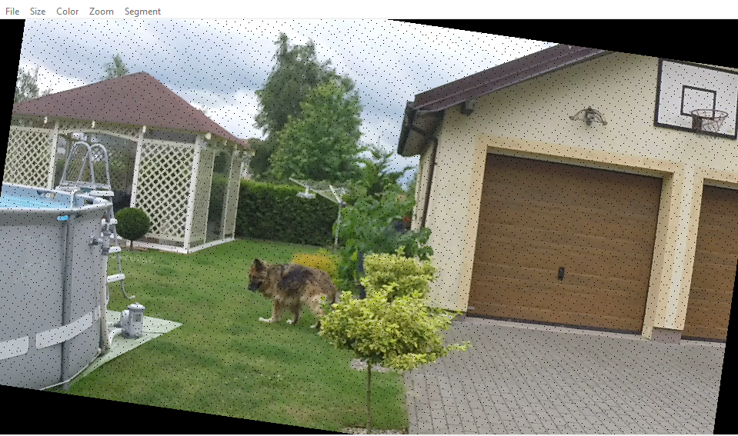
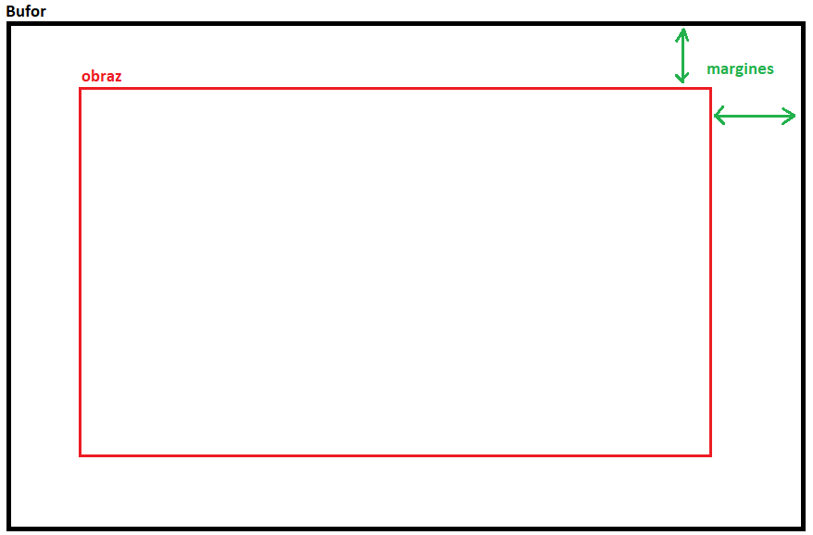
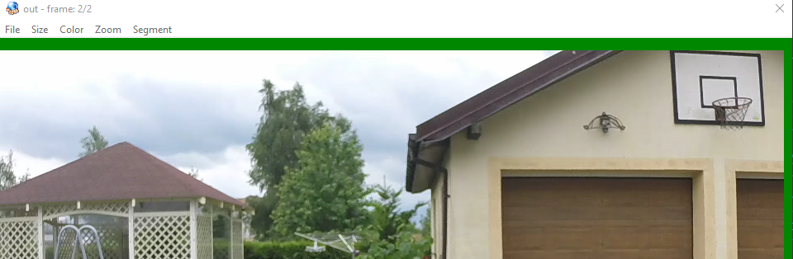
Kompensacja Rotacji i Translacji
Obrót obrazu wokół jego środka
Zobrazowanie bufora przechowującego obraz
Przemieszczenie

